Slide 1
Коррекционно-развивающая работа учителя-логопеда.
Выполнила:
учитель-логопед
Дегтярева Я.А.

Slide 2
№ | Направления деятельности | Формы и методы работы
1 | Диагностическое | Обследование речи обучающихся с целью выявления детей, нуждающихся в логопедической помощи .
2 | Коррекционно-развивающая работа | Проведение индивидуальных и групповых занятий с детьми, имеющими нарушения развития устной и письменной речи
3 | Экспертная деятельность | 1.Участие в работе психолого-медико-педагогического консилиума 2.Посещение занятий.
4 | Консультативная деятельность | Консультирование педагогов, родителей
5 | Просветительская деятельность | 1.Выступления на методических объединениях. 2.Выступления, лекции на родительских собраниях 3.Публикации статей 4. Проведение открытых занятий
6 | Организационная деятельность | 1. Оформление документации учителя-логопеда. 2. Составление расписания занятий. 3. Оформление речевых карт. 4. Ведение индивидуальных тетрадей для работы с детьми и родителями. 5. Планирование и разработка индивидуальных логопедических программ. 6. Подведение итогов коррекционной работы (конец мая). 7. Самоанализ работы учителя-логопеда. 8. Составление ежегодного статистического отчета. 9. Участие в работе методических объединений учителей-логопедов.
7 | Повышение квалификации | Мероприятия по повышению квалификации учителя-логопеда (посещение курсов, лекций, методических объединений, обмен опытом и т.п.)

Slide 3
Общая характеристика программы.
Логопедическая работа в школе VIII вида занимает важное место в процессе коррекции нарушений развития детей с интеллектуальной недостаточностью.
Организация учебной деятельности, как особой формы активности ребёнка, направленной на изменение самого себя – субъекта обучения, тесно связана с проблемой развития его речи. Формирование полноценной учебной деятельности возможно лишь при достаточно хорошем уровне развития речи, который предполагает определенную степень сформированности средств языка (произношение, грамматический строй, словарный запас), а также умений и навыков свободно и адекватно пользоваться этими средствами в целях общения.
Контингент обучающихся специальной коррекционной школы за последние годы претерпел значительные изменения. Нарушения речи у большинства поступающих в данное учреждение носят характер, системного недоразвития речи средней степени для которого характерно:
- нарушение звукопроизношения;
- недоразвитие фонематического восприятия и фонематического анализа;
- аграмматизмы, проявляющиеся в сложных формах словоизменения;
- нарушения сложных форм словообразования;
-недостаточная сформированность связной речи ( в пересказах наблюдаются нарушения последовательности событий);
- выраженная дислексия;
-дисграфия.
Поэтому логопедическое воздействие должно быть направлено на речевую систему в цело, а не только на один изолированный дефект.

Slide 4
Цели и задачи программы:
Цель программы – коррекция дефектов устной и письменной речи учащихся, способствующей успешной адаптации в учебной деятельности и дальнейшей социализации детей логопатов.
Основные задачи программы:
1. Создать условия для формирования правильного звукопроизношения и закрепление его на словесном материале исходя из индивидуальных особенностей учащихся.
2. Развивать артикуляционную моторику, фонематические процессы, грамматический строй речи через коррекцию дефектов устной и письменной речи.
3. Обогащать и активировать словарный запас детей, развивать коммуникативные навыки посредством повышения уровня общего речевого развития детей.
4. Создать условия для коррекции и развития познавательной деятельности учащихся (общеинтеллектуальных умений, учебных навыков, слухового и зрительного восприятия, памяти, внимания, фонематического слуха) и общей координации движений, мелкой моторики.

Slide 5
Организация работы по программе.
Коррекция нарушений речи обучающихся в СКОУ 8 вида требует организации специальной логопедической работы, поэтому в учебном плане специального коррекционного образовательного учреждения 8 вида предусмотрены часы логопедических занятий.
Учитель – логопед комплектует группы по признаку однородности речевого нарушения у учащихся, по возможности, из обучающихся одного или двух параллельных классов. Наполняемость групп для логопедических занятий 2-4 обучающихся.
Основной формой являются групповые занятия. Занятия с каждой группой проводятся:
1 – 3 классы – 4 раза в неделю;
4 – 5 классы – 3 раза в неделю;
6 – 7 классы – 2 раза в неделю.
Количество часов указанных в программе примерное и может варьироваться в зависимости от речевого дефекта и степени.

Slide 6
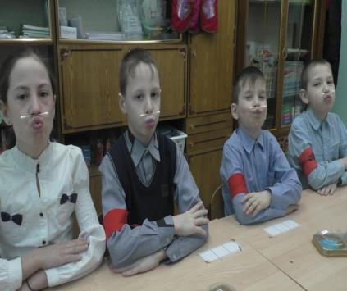
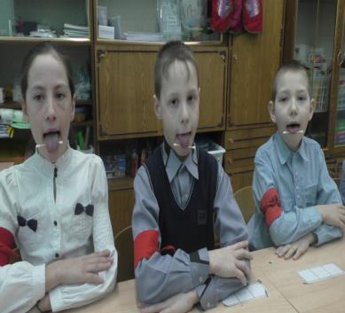
Работа по исправлению речевых нарушений строится с учётом возрастных особенностей, программы по русскому языку и особенностей речевого дефекта обучающихся.
В структуру занятия может входить:
- упражнения для развития артикуляционной моторики;

Slide 7
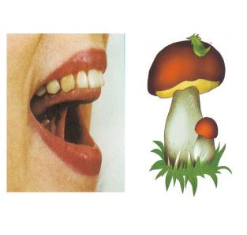
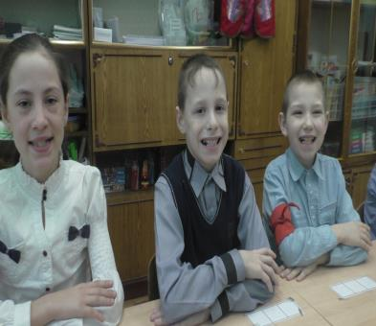

Slide 8
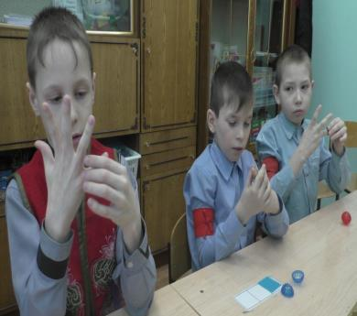
У детей при ряде речевых нарушений отмечается выраженная в разной степени общая моторная недостаточность, а также отклонения в развитии движений пальцев рук, так как движения пальцев рук тесно связаны с речевой функцией. В связи с этим в системе по их обучению и воспитанию предусматриваются воспитательно-коррекционные мероприятия в данном направлении. - упражнения для развития мелкой моторики пальцев рук;

Slide 9
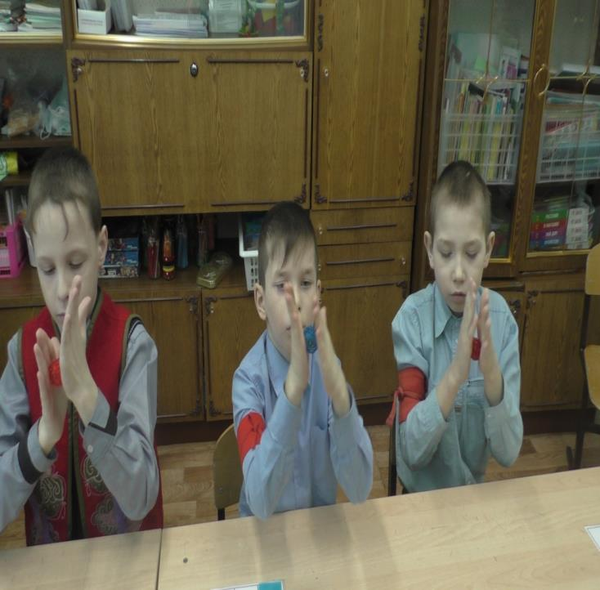

Slide 10
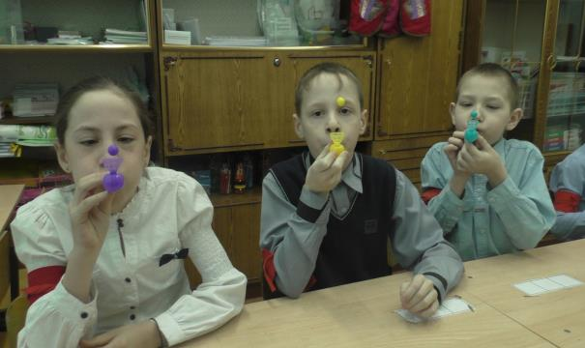
Источником образования звуков речи является воздушная струя, выходящая из легких через гортань, глотку, полость рта или носа наружу. Правильное речевое дыхание обеспечивает нормальное звукообразование, создает условия для поддержания нормальной громкости речи, четкого соблюдения пауз, сохранения плавности речи и интонационной выразительности.

Slide 11
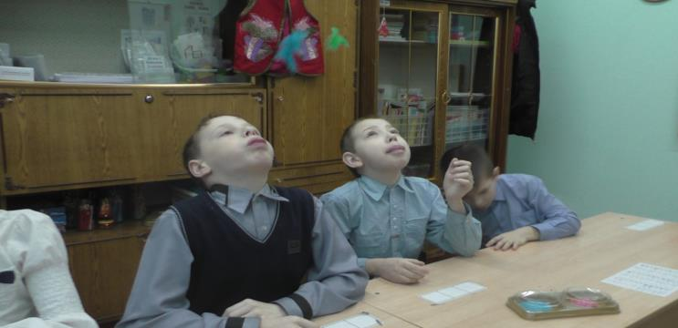

Slide 12
-Коррекция произношения, автоматизация и дифференциация звуков; Коррекция нарушений произношения у умственно отсталых школьников является длительным и сложным процессом. Работа по воспитанию правильного звукопроизношения значительно осложняется характерной для умственно отсталых детей слабостью замыкательной функции коры, трудностью закрепления новых условных связей. У таких детей наиболее длительным является введение звука в речь, т.е. этап автоматизации звука. В связи с этим в процессе логопедической работы особое внимание необходимо уделять отработке поставленных звуков в речи в различных ситуациях речевого общения.

Slide 13
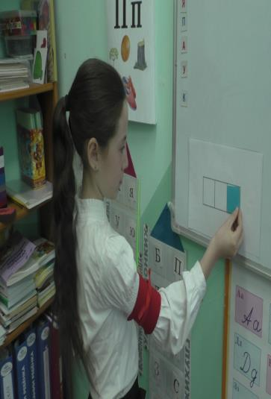
Коррекция нарушений звукопроизношения связывается с формирование речевой функции в целом, т.е. с развитием фонематической стороны речи, лексики, грамматического строя речи, так как дефекты звукопроизношения у умственно отсталых детей проявляются на фоне системного недоразвития речи

Slide 14
Данная программа построена по цикличному принципу и предполагает повторение лексической тематики в каждом классе, на более высоком уровне: усложняется речевой материал, формы звукового анализа и синтеза.

Slide 15
Спасибо за внимание

